Slide 1
ИСТОРИЈА 9. РАЗРЕД
НАСТАВНИК
ДАВОР БАРДАК
ОШ “ЂОРЂО ПАНЗАЛОВИЋ” ОСИЊА

Slide 2
АГРЕСИЈА ЈАПАНА, ИТАЛИЈЕ И ЊЕМАЧКЕ стр. 80
УВОД
КОЈЕ СУ БИТНЕ ОДРЕДБЕ ВЕРСАЈСКОГ МИРОВНОГ УГОВОРА?
КОЈЕ СУ ДРЖАВЕ БИЛЕ НЕЗАДОВОЉНЕ ВЕРСАЈСКИМ ПОРЕТКОМ?

Slide 3
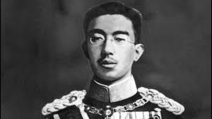
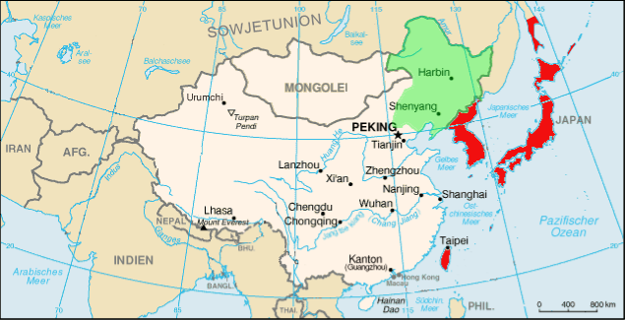
АГРЕСИЈА ЈАПАНА НА КИНУ
1931. године Јапан окупирао Манџурију
Сјевероисточна покрајина Кине – Манџуко.
Јапан излази из Друштва народа.
Јапанско-кинески рат 1937. године.
У Кини борба за власт између Куоминтанга и Комунистичке партије.

Slide 4
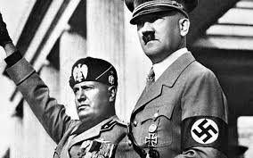
РУШЕЊЕ ВЕРСАЈСКОГ ПОРЕТКА
1932. године Њемачка је отказала плаћање ратне штете.
Иступа из Друштва народа.
Италија 1935. године напада Етиопију.
1936. године Њемачка војска је умарширала у Рајнску област.
“Дух Версаја коначно уништен” Адолф Хитлер.
Француска и Енглеска без одлучних реакција.
Бенито Мусолини и Адолф Хитлер

Slide 5
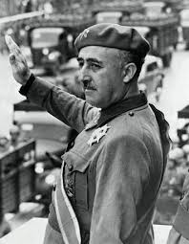
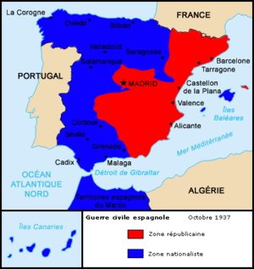
ГРАЂАНСКИ РАТ У ШПАНИЈИ
1936. године побуна у војсци против Народног фронта.
Вођа побуне Франциско Франко.
Народни фронт:
- Социјалистичка и
- Комунистичка партија.
Побуну су помагале Њемачка, Италија и Португал
Народни фронт је помагала СССР
- Југословенски добровољци учесници у рату.
1939. године Франко осваја власт у Мадриду.

Slide 6
АНШЛУС И МИНХЕНСКИ СПОРАЗУМ
Март 1938. године Хитлер је извршио “аншлус”припајање Аустрије Њемачкој.
Судети - област са њемачком већином становништва у Чехословачкој.
Минхенски споразум - септембар 1938. године
- потписали Њемачка, Италија, Француска, Велика Британија.
- Припајање Судета Њемачкој.
Марта 1939. године Адолф Хитлер је припојио остатак Чешке.
1939. године Италија без отпора заузима Албанију.

Slide 7
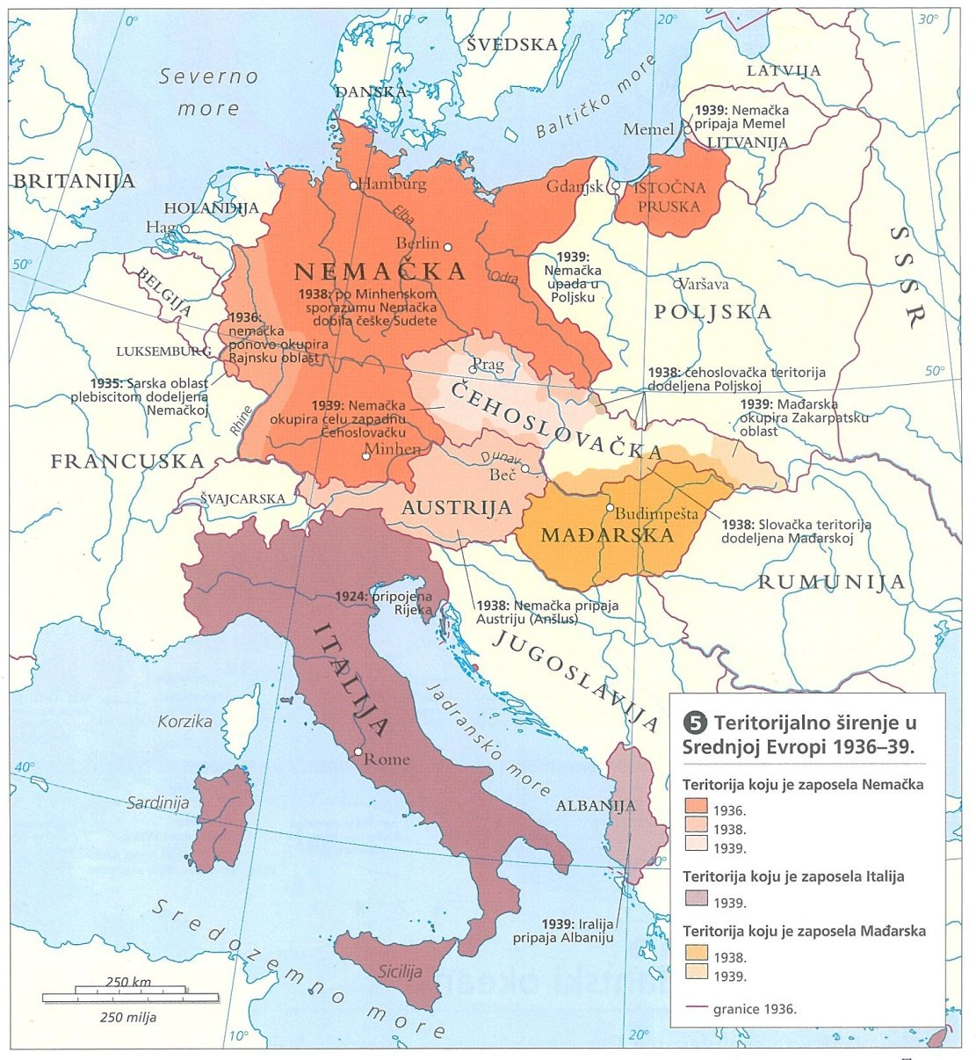
АНШЛУС И МИНХЕНСКИ СПОРАЗУМ

Slide 8
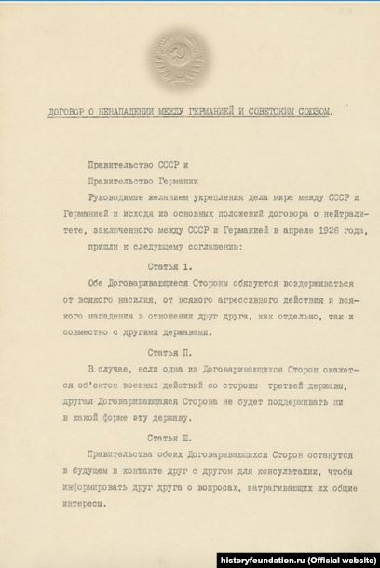
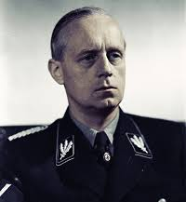
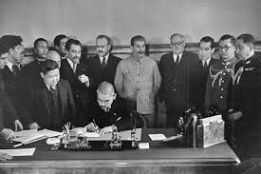
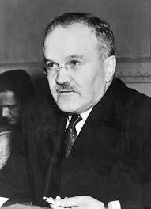
ПАКТ РИБЕНТРОП-МОЛОТОВ
Припајање слободног града Данцинга (Гдањска).
Гаранције Британаца и Француза Пољској.
Пакт Њемачке и Совјетског Савеза:
- 23. август 1939. године
- уговор о међусобном ненападању.
Потписивање споразума

Slide 9
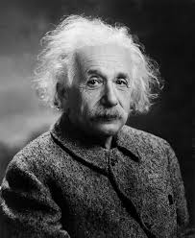
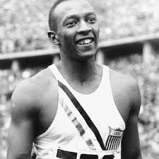
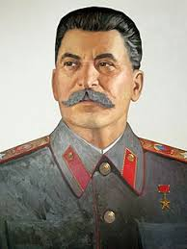
ТЕМАТСКО ПОНАВЉАЊЕ ГРАДИВА СВИЈЕТ ИЗМЕЂУ ПРВОГ И ДРУГОГ СВЈЕТСКОГ РАТА (1918-1939) ХРОНОЛОГИЈА ДОГАЂАЈА
1919-1920. Версајска мировна конференција.
Друштво народа.
Велика економска криза 1929-1933. године.
Научни и технички напредак:
Алберт Ајнштајн,
синтетички материјал,
телевизија и радио,
пеницилин.
Бенито Мусолини (фашизам), Адолф Хитлер (нацизам), Јосиф Стаљин (комунизам).
Парламентарна демократија Сједињене Америчке Државе.
1931. године Јапан окупирао Манџурију
1936. године Њемачка војска је умарширала у Рајнску област.
Одржане Олимпијске игре у Берлину 1936. године.
1939. године Франко осваја власт у Мадриду.
Март 1938. године “аншлус”припајање Аустрије Њемачкој.
Минхенски споразум 1938. године.
Пакт Рибентроп-Молотов 1939. године.

Slide 10
ДОМАЋИ ЗАДАТАК
ПРОЧИТАТИ И АНАЛИЗИРАТИ ТЕКСТ О ГАНДИЈУ НА СТРАНИ 83.
ОДГОВОРИТИ НА ПИТАЊА НА СТРАНИ 83.

